Slide 1
ПРОИЗВОДСТВЕННАЯ ПРАКТИКА, ПРЕДДИПЛОМНАЯ ПРАКТИКА
Выполнил: магистрант группы 606-21м Чирко Р.А.
Научный руководитель: старший преподаватель каф.АСОИУ Урманцева Н.Р.

Slide 2
Цель и задачи практики
Целью практики является подготовка 5,6,7 глав магистерской диссертации.
В задачи практики входит:
описание средств и технологий разработки;
проработка видов обеспечения: информационное обеспечение, программное обеспечение, лингвистическое обеспечение, алгоритмическое обеспечение, математическое обеспечение, техническое обеспечение;
реализация голосового помощника Chat_Helper для удобства работы с интеллектуальной системой;
разработка пользовательского интерфейса ПО;
принятие участия в конференции и публикация статьи;
подготовить отчет по преддипломной практике.
2/22

Slide 3
Актуальность
Проблематика заболеваний вен нижних конечностей является серьезной и распространенной проблемой. Венозные заболевания нижних конечностей могут привести к различным осложнениям и ухудшить качество жизни человека.
Прежде всего, следует отметить, что венозные заболевания нижних конечностей чаще всего возникают из-за нарушений кровообращения. Такая проблема может возникнуть из-за наследственности, недостаточной физической активности, ожирения, беременности или же из-за длительного стояния на ногах.
Кроме того, нейронные сети и искусственный интеллект могут быть использованы в прогнозировании результатов лечения и оптимизации индивидуализированных терапий для каждого пациента. Алгоритмы машинного обучения могут анализировать медицинские данные и предсказывать вероятность успешного исхода лечения для конкретного человека. Это позволяет врачам принимать более обоснованные решения и улучшает результаты лечения.
Голосовые помощники стали все более популярными в различных областях нашей жизни, включая медицину. Их использование в этой сфере имеет большую актуальность и ценность благодаря ряду преимуществ, которые они могут принести.
Таким образом, использование голосовых помощников в медицинской системе является актуальным и перспективным направлением развития. Они способствуют улучшению качества приема пациентов, оптимизации работы медицинского персонала и повышению эффективности системы здравоохранения в целом.
Актуальность темы обусловлена тем, что на данный период времени отсутствуют системы, способные с помощью искусственного интеллекта анализировать и выдавать результат к DICOM снимкам нижней полой вены и фотографиям нижних конечностей пациента, а неправильная классификация заболевания приводит к оперативному вмешательству в тех случаях, когда необходимость в нем отсутствует.
Система поможет в процессе принятия решений и снизит загруженность врача.
3/22

Slide 4

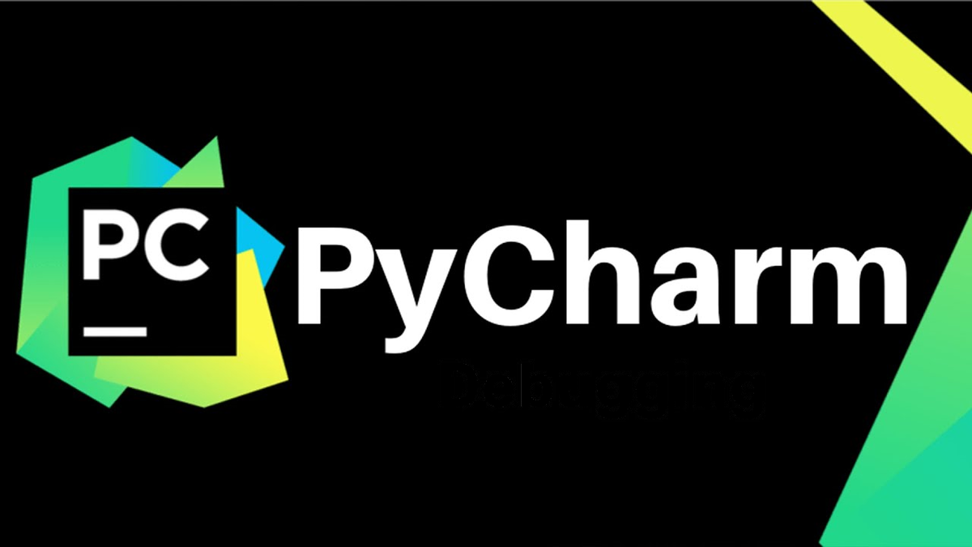
Средства и технологии разработки
4/22

Slide 5
Средства и технологии разработки
Интеллектуальная система (ИС) – автоматизированная система, основанная на знаниях, или комплекс программных и лингвистических, логико-математических средств для реализации задачи – осуществления поддержки деятельности человека и поиска информации в режиме продвинутого диалога на естественном языке.
Искусственный интеллект — это раздел компьютерных наук, занимающийся созданием машин или программ, которые могут думать и учиться, имитируя человеческий разум.
Искусственный интеллект сначала впитывает в себя всю информацию, которую ему дают люди, затем учится ее использовать и применяет в различных задачах. Например, решает примеры, пишет тексты или рисует изображения.
Сверточные нейронные сети (CNN) — это глубокие нейронные сети, которые получили широкое распространение в задачах распознавания, классификации и обработки изображений и видео. Основное их отличие от традиционных нейронных сетей в том, что они автоматически и эффективно могут выявлять важные признаки из изображений, не требуя ручного извлечения характеристик. Это делает CNN идеальными для таких задач, как распознавание лиц, автоматическое управление транспортом, медицинская диагностика и многих других.
5/22

Slide 6
Голосовой помощник Chat_Helper
В медицинских учреждениях голосовые помощники приходят на помощь врачам, администраторам, операторам. Задача технологии – разгрузить персонал, который осуществляет прием пациентов, обрабатывает входящие типовые запросы и сообщения. Это экономит рабочее время, снижает влияние человеческого фактора при ведении записей, помогает повысить качество обслуживания пациентов. Голосовой помощник способен выполнять до 90% рутинных операций.
По подсчетам Департамента здравоохранения Москвы, технологии распознавания речи экономят до 20% времени, необходимого на прием пациента. На данный момент врачи вынуждены тратить свои временные ресурсы на заполнение медицинской карты по итогам осмотра пациента, оформление протоколов по результатам обследований. Это приводит к тому, что время приема пациентов приходится сокращать ввиду заполнения различных документов.
Голосовой помощник — это цифровой помощник, который использует распознавание голоса, алгоритмы обработки языка и синтез голоса для прослушивания определенных голосовых команд и возврата соответствующей информации или выполнения определенных команд по запросу пользователя. На основе определенных команд, произнесенных пользователем, голосовые помощники могут возвращать соответствующую информацию, прослушивая определенные ключевые слова и фильтруя окружающий шум.
6/22

Slide 7
PyAudio и Speech Recognition
Pyaudio — это пакет Python, который предоставляет привязки для библиотеки PortAudio. Другими словами, он позволяет программам Python получать доступ к аудиоустройствам на компьютере, таким как микрофоны и динамики, чтобы пользователи могли воспроизводить и записывать звук. В результате PyAudio позволяет разработчикам и специалистам по обработке данных интегрировать сложные функции простым и интуитивно понятным способом.
SpeechRecognition – одна из самых популярных библиотек Python для распознавания речи. Она обеспечивает поддержку нескольких механизмов и API, таких как Google Web Speech API, распознавание голоса Microsoft Bing и IBM Speech to Text. Библиотека известна своей простотой использования и гибкостью, что делает его отличным инструментом в руках разработчика.
7/22

Slide 8
Функции Chat_Helper
В основные функции голосового помощника входит формирование протокола приема врача-флеболога, запись анамнеза пациента и рекомендаций по лечению в файл, выдача рекомендаций по лечению различных патологий вен СЕАР по запросу, поиск информации в интернете.
В дополнительные функции CH входит администрирование рабочего ПК врача (выключение, перезагрузка, вывод информации о загруженности системы, диска, создание папок и файлов), включение музыки, ведение заметок.
8/22

Slide 9
Модель Silero
В связи с тем, что при записи показаний пациента в файл протокола осмотра врача – флеболога голосовым помощником библиотека Speech Recognition не умеет работать с синтаксисом, помечать необходимые буквы заглавными или строчными, было принято решение использовать модель Silero для восстановления пунктуации в протоколе. На вход в модель подается протокол без расставленных знаков препинания. Модель обрабатывает протокол, расставляет знаки препинания, помечает необходимы буквы заглавными, и перезаписывает отчет с восстановленными синтаксисом. В результате врач получает готовый протокол осмотра пациента, с записанными показаниями с помощью голосового помощника, классификацией ХЗВ, поставленных моделями НС DICOM и Photo_Legs, с восстановленной пунктуацией моделью Silero.
9/22

Slide 10

Средство разработки пользовательского интерфейса
PyQt5 — это кроссплатформенный набор инструментов для разработки графического пользовательского интерфейса. С помощью данной библиотеки можно очень легко разработать интерактивное приложение благодаря имеющимся инструментам, предоставляемым этой библиотекой, и простоте их использования. Приложение с графическим интерфейсом состоит из Front-end части и Back-end части. PyQt5 имеет инструмент под названием «QtDesigner» для проектирования внешнего интерфейса методом перетаскивания окон, кнопок, текстовых форм и других элементов, чтобы разработка пользовательского интерфейса могла вестись быстрее и можно было уделять больше времени на написание внутренней логики приложения.
10/22

Slide 11
Информационное обеспечение
Информационное обеспечение АСУ — совокупность системно-ориентированных данных, описывающих принятый в системе словарь базовых описаний (классификаторы, типовые модели, элементы автоматизации и т.д.), и актуализируемых данных о состоянии информационной модели объекта автоматизации (объекта управления) на всех этапах его жизненного цикла (ЖЦ).
Информационным обеспечением интеллектуальной системы является обученные модели, с которыми работает программа.
Входной информацией является:
DICOM снимок;
фотография ног пациента.
11/22

Slide 12
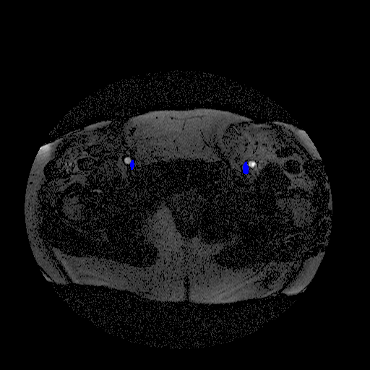
DICOM снимок
Для обучения модели DICOM было использовано порядка 1493 снимков разных пациентов. Для С1 – 183 снимка, для С2 – 960 снимка, для С3 – 110 снимков, для С4 – 70 снимков, для С5 – 74 снимка, для С6 – 96 снимков.
В обучении модели участвовали размеченные снимки.
Для улучшения точности распознавания снимков использовался метод контрастности.
Расширением файла является формат DICOM, расширением 600х900 точек, полученный в результате МРТ обследования пациента.
12/22

Slide 13
Фотография ног пациента
Для обучения модели Photo_Legs было использовано порядка 559 обезличенных фотографий ног разных пациентов. Для С1 – 86 фотографий, для С2 – 103 фотографии, для С3 – 90 фотографий, для С4 – 96 фотографий, для С5 – 101 фотография, для С6 – 83 фотографии.
Для улучшения точности распознавания фотографий также использовался метод ЧБ.
13/22

Slide 14
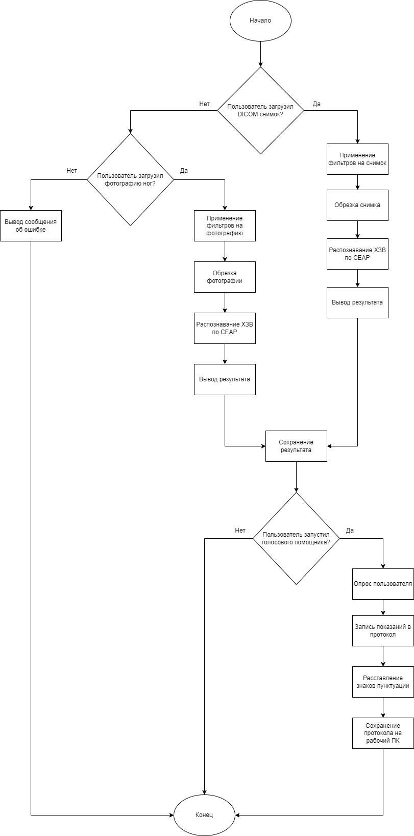
Алгоритмическое обеспечение. Алгоритм работы программы
14/22

Slide 15
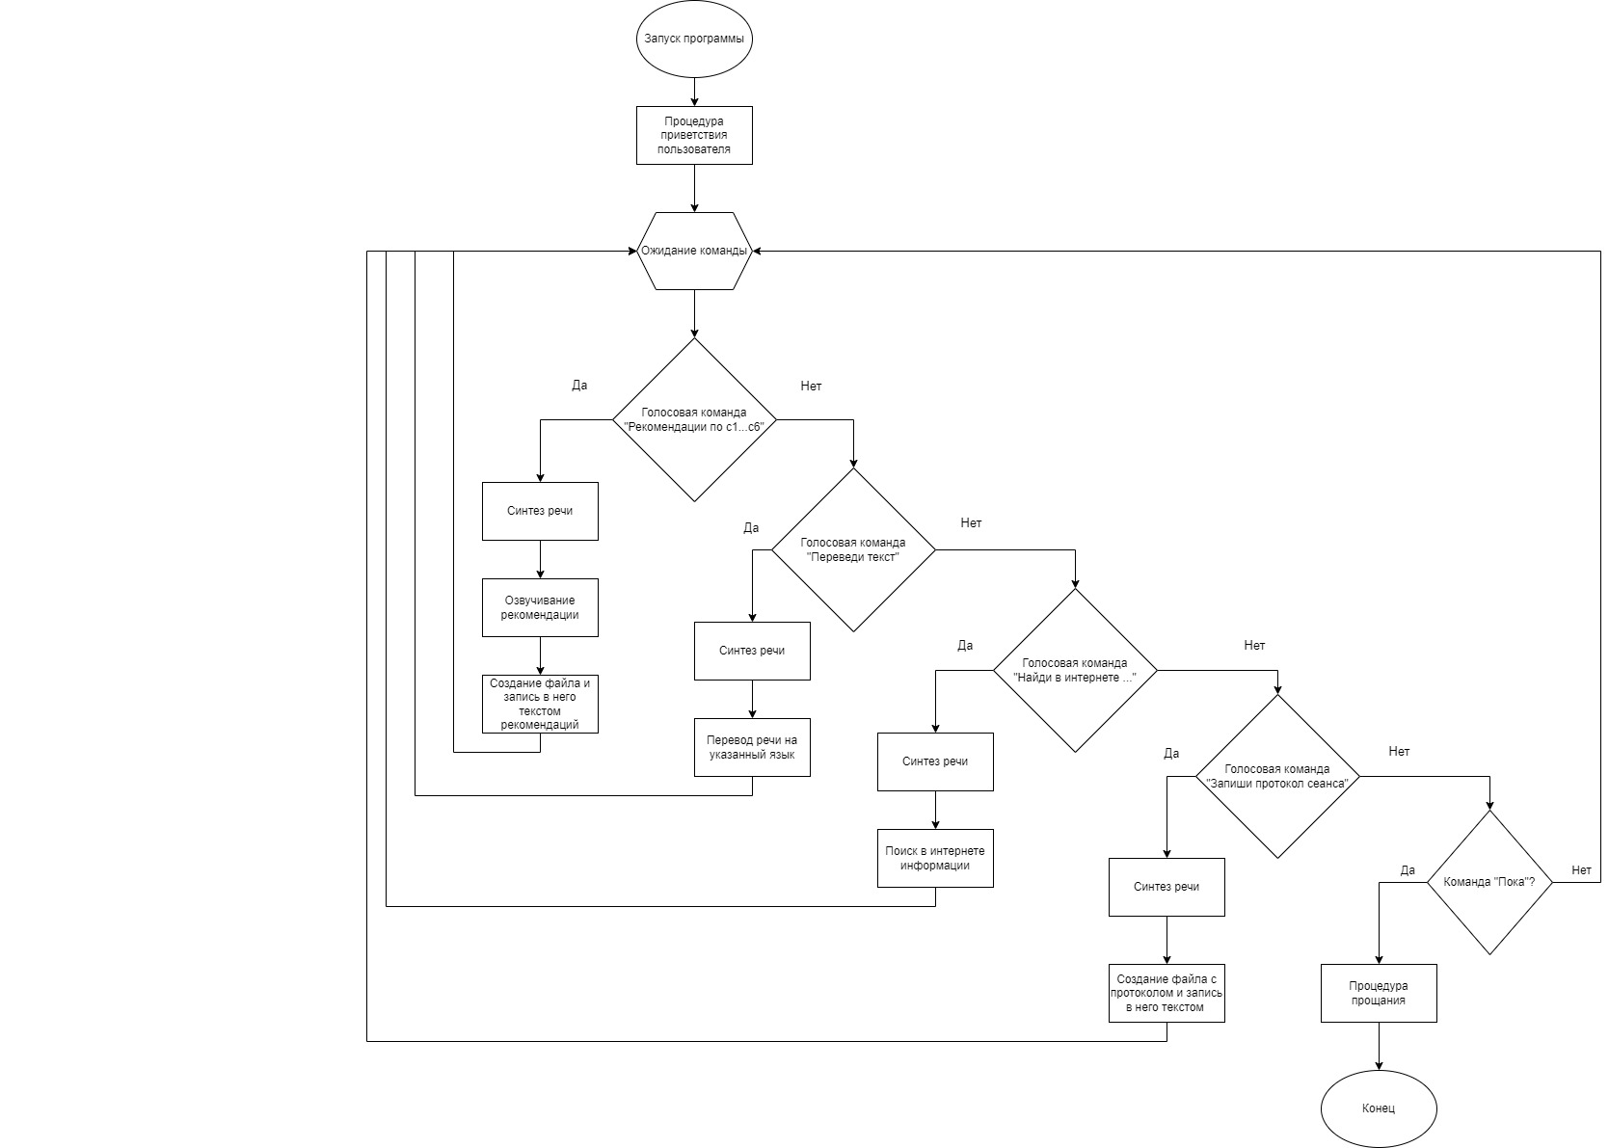
Алгоритм работы голосового помощника
15/22

Slide 16
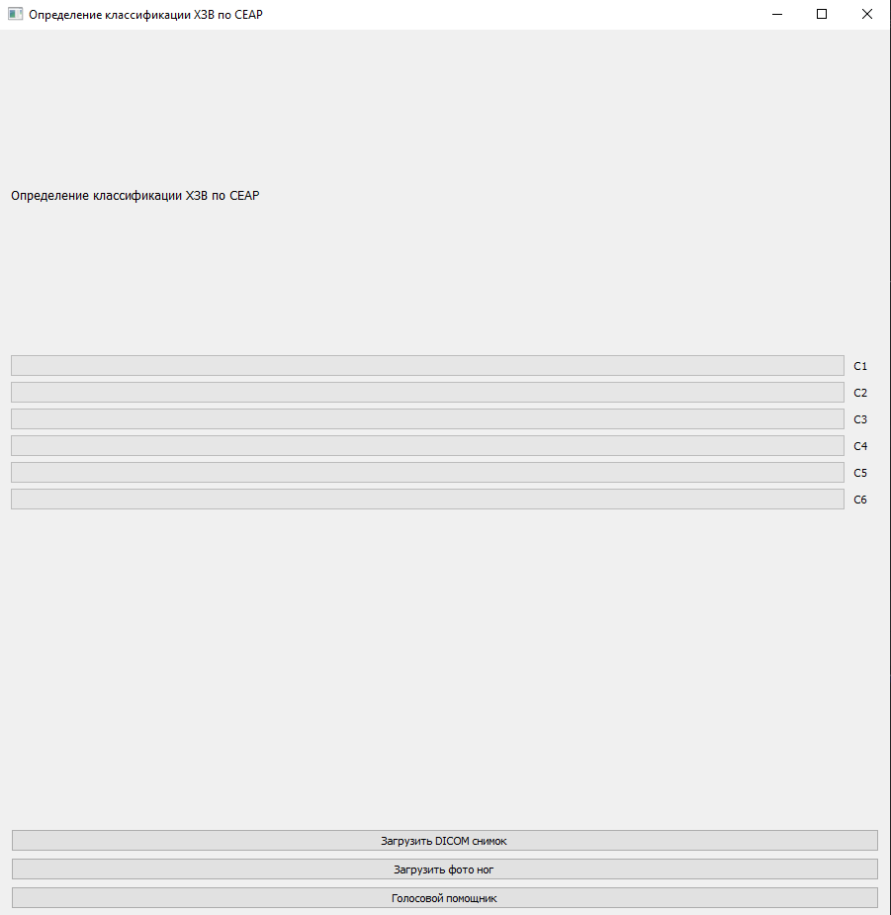
Интерфейс системы
16/22

Slide 17
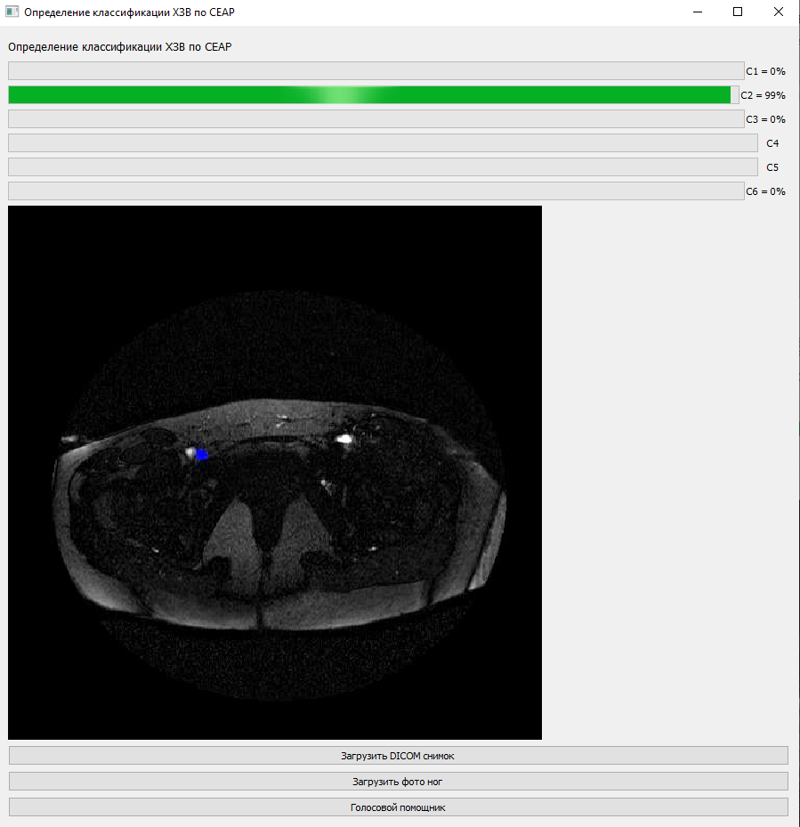
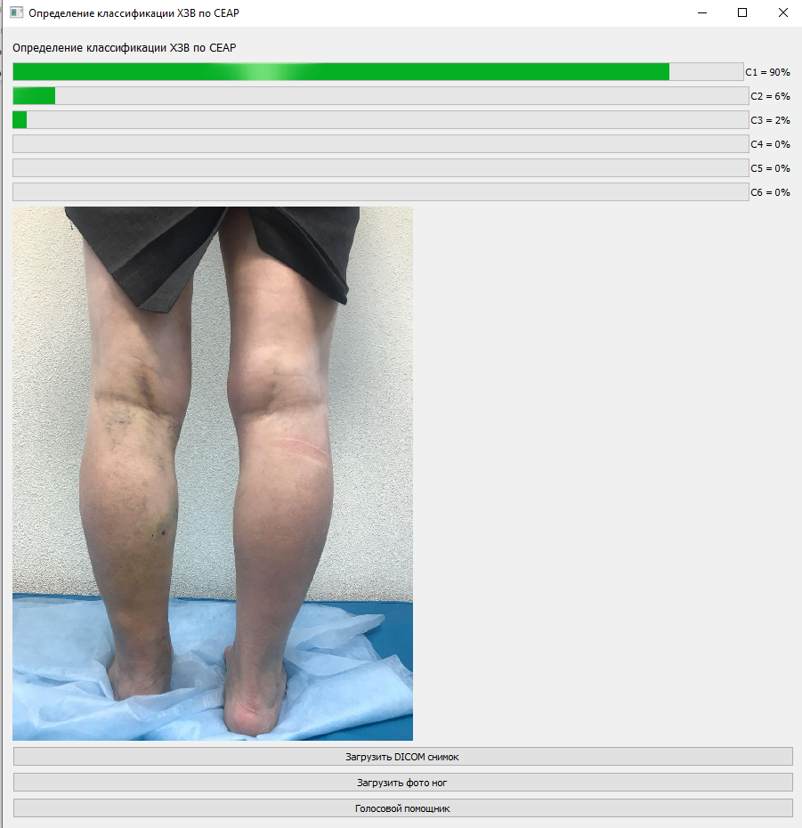
17/22

Slide 18
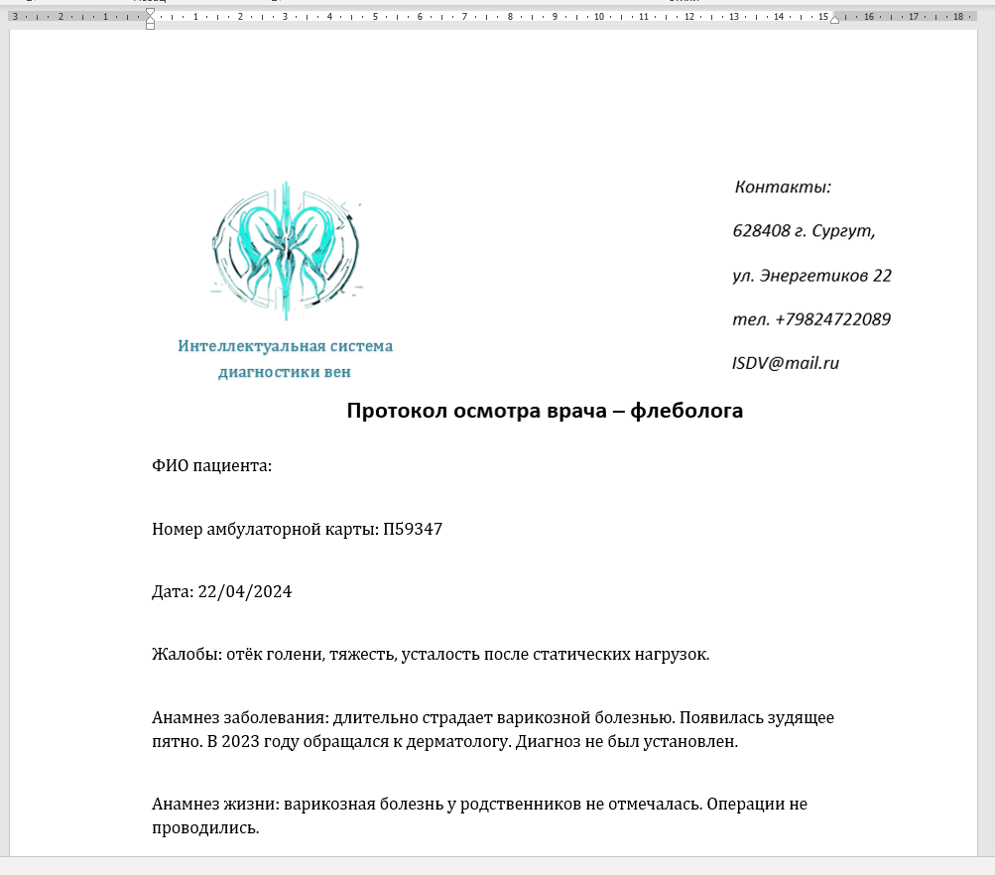
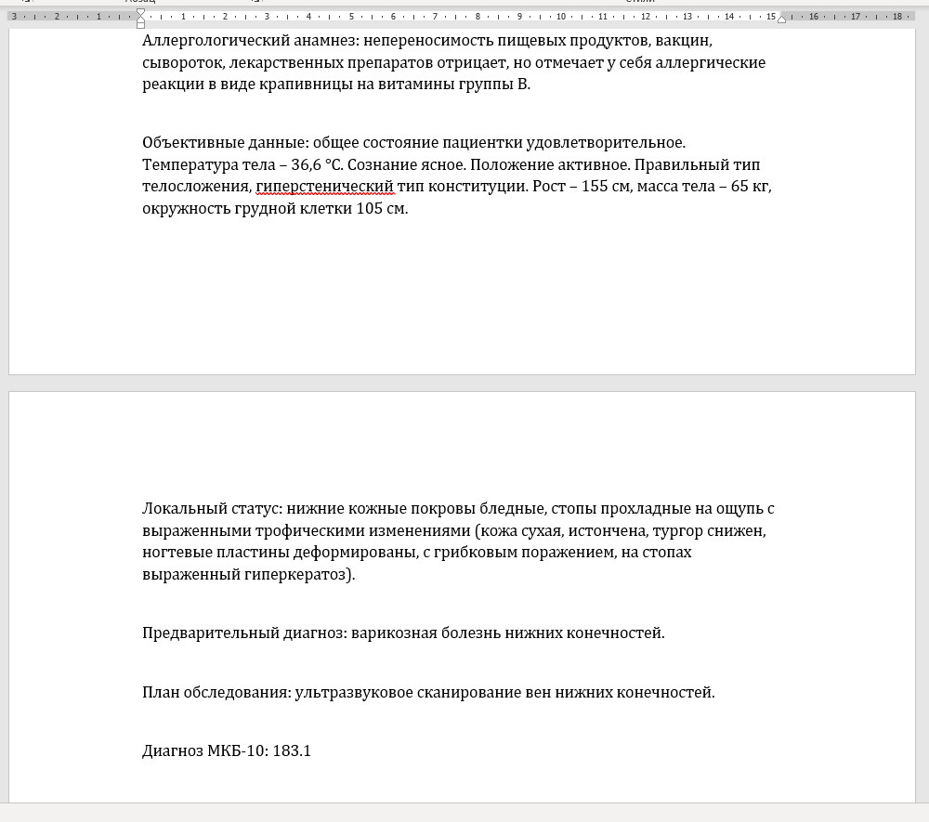
Пример протокола
18/22

Slide 19
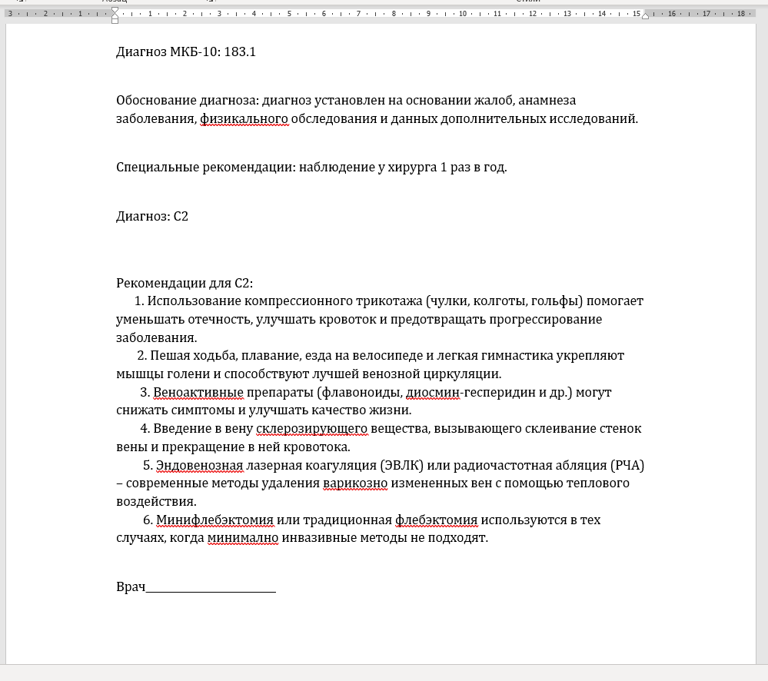
Пример протокола
19/22

Slide 20
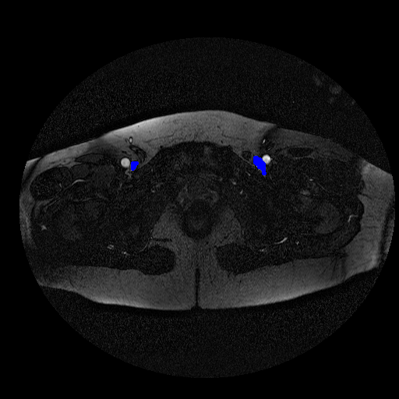
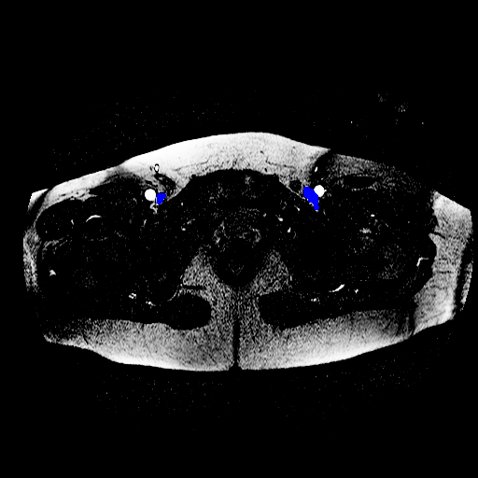
Пример использования метода контрастности
20/22

Slide 21
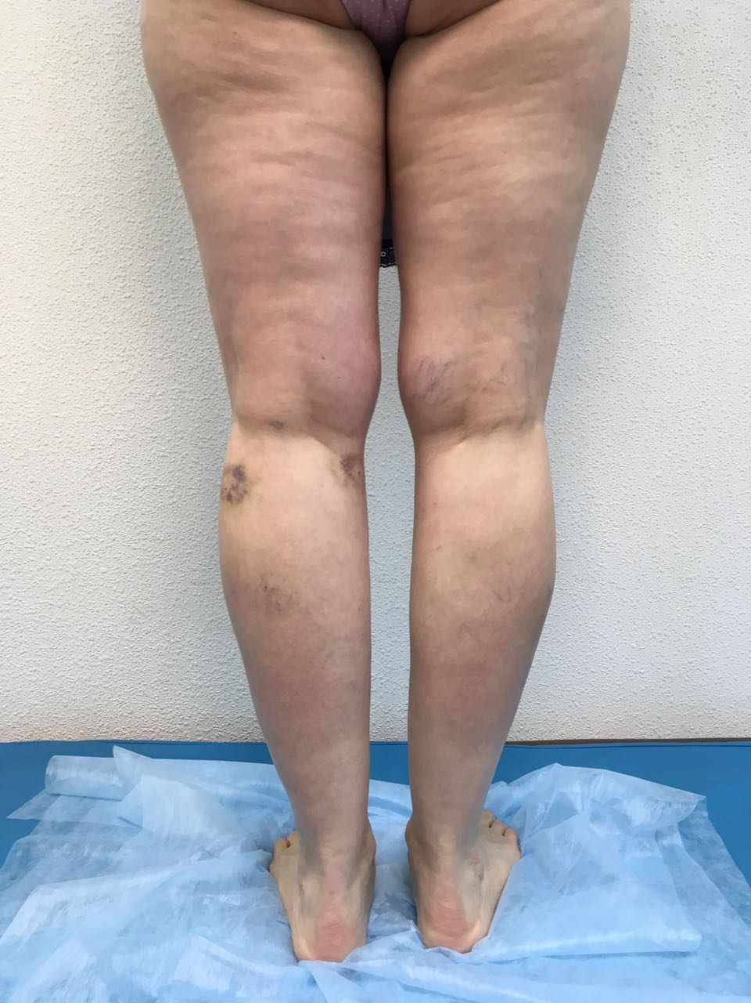
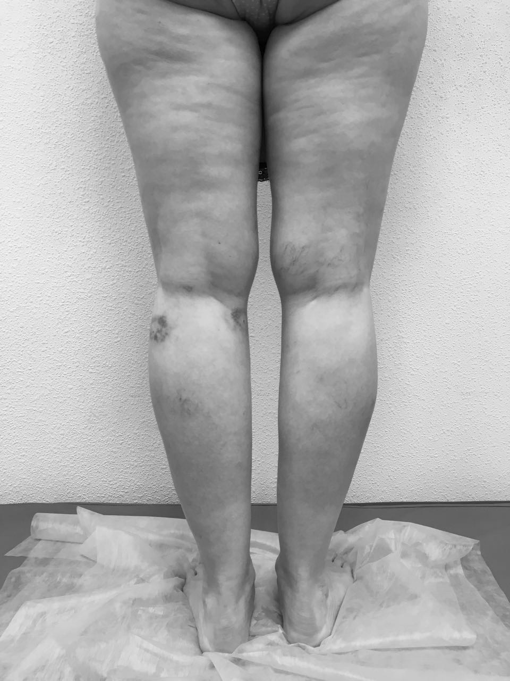
Пример использования метода ЧБ
21/22

Slide 22
Заключение
В результате прохождения производственной практики, преддипломной практики были изучены и описаны средства и технологии разработки, а именно: язык программирования Python, IDE PyCharm, сверточная нейронная сеть и принцип ее работы, библиотеки PyAudio и Speech Recognition для реализации голосового помощника Chat_Helper, модель Silero, библиотека PyQt5 для реализации пользовательского интерфейса интеллектуальной системы, программа Draw.io для проектирования системы и рабочих алгоритмов.
Также были проработаны виды обеспечения, сформулированы методы контрастности и ЧБ для улучшения распознавания медицинских изображений нейронными сетями DICOM и Photo_Legs.
Был реализован голосовой помощник Chat_Helper для удобства и автоматизации работы с интеллектуальной системой, НС Silero для восстановления пунктуации в протоколе осмотра врача – флеболога.
Голосовой помощник был интегрирован в интеллектуальную систему.
Голосовой помощник был представлен на конференции «Проблемы и решения автоматизации ХXI века» в рамках VII национальной научно – практической студенческой конференции СурГУ.
Цель и поставленные задачи были выполнены в полной мере.
22/22

Slide 23

Приложение 1
26/26

Slide 24
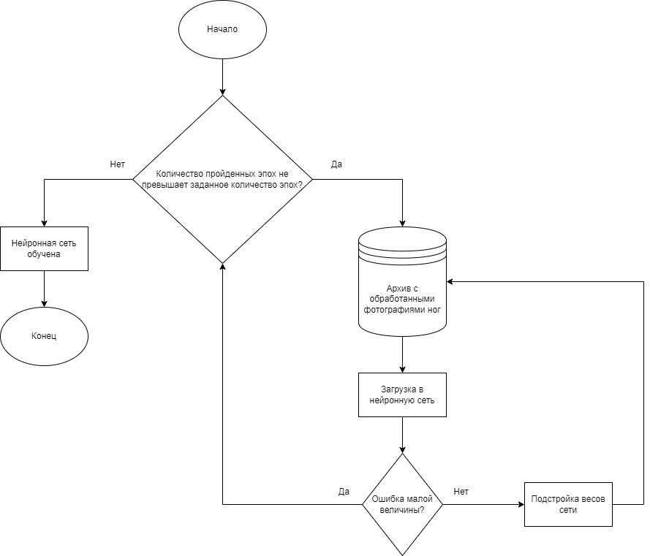
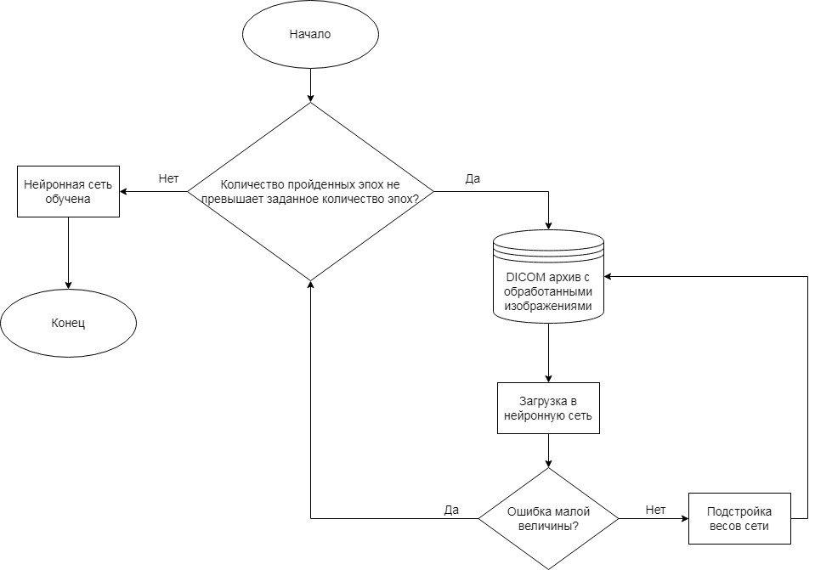
Алгоритмы обучения нейронных сетей по классификации изображений
15/26

Slide 25
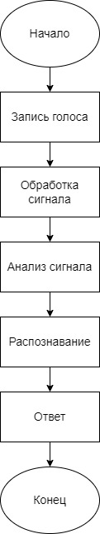
Алгоритм работы голосового помощника
16/26

Slide 26
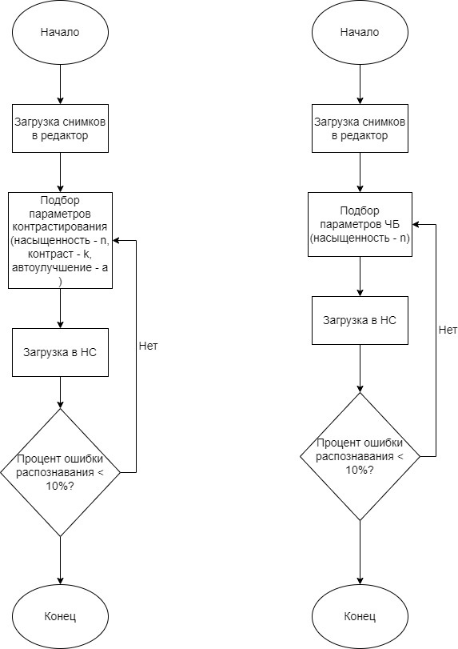
Алгоритмы методов обработки обучающих датасетов
18/26

